Slide 1
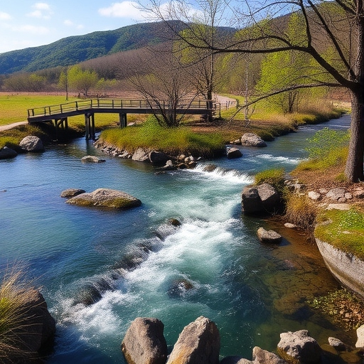

Slide 2
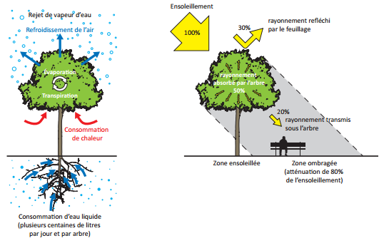
Notes:
IFU ou ICU 1000 litres évaporés par un vieux chêne

Slide 3
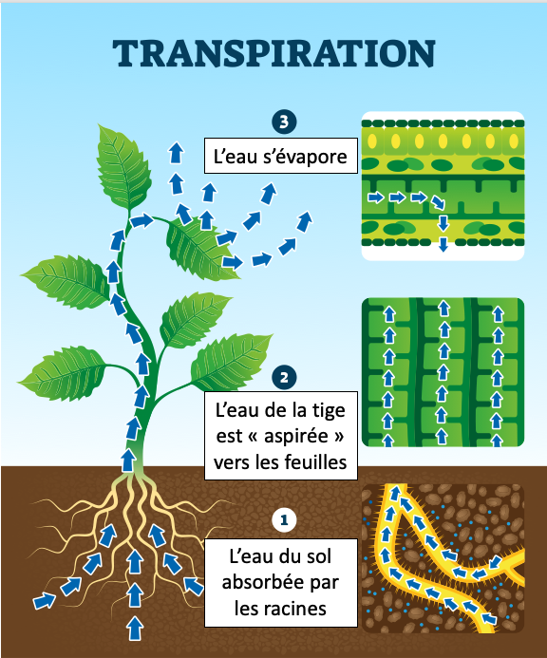
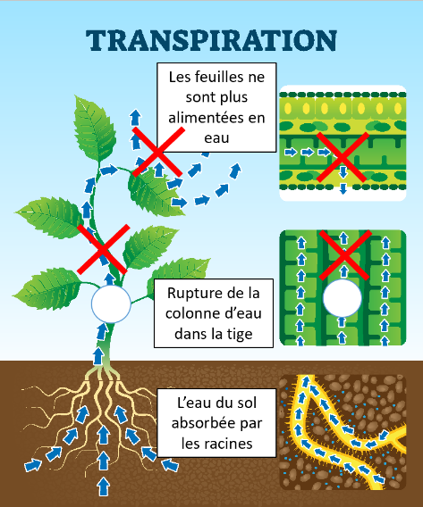
https://lnkd.in/eeCDhrx8

Slide 4

Besoins liés au climat :
ETP
Evapotranspiration potentielle
(T°, ensoleillement, vent)
Besoins liés à la plante :
Type de plante
Stade de végétation
Coefficient cultural
Besoins liés au sol :
RFU
Réserve facilement utilisable
LES BESOINS en eau DE LA PLANTE
Réserve Facilement Utilisable | Réserve Difficilement Utilisable | Point de flétrissement | Réserves Inutilisable
35% | 15% |  | 50%
Réserve Utile
Notes:
Les besoins en eau sont liés à la demande climatique, au type de plante et à son enracinement, à la structure et la texture du sol, à son emplacement.
A bistodenaz, par carottage, par le tableau de l’évapotranspiration potentielle (bilan hydrique), par la tensiométrie ou des sondes d’humidité (passage électricité dans le sol). La tensiométrie est le moyen le plus fiable pour connaître l’état hydrique de son sol mais…
La RFU est donc égala à 1/3 de la réserve du sol. On l’évalue entre 13 à 15 mm/m² pour un sol espaces verts mais un analyse de sol vous l’indiquera précisément. Il faut remplir cette RFU et attendre que la plante l’ai utilisée pour réarroser. Cela permet d’avoir une fréquence de 3 à 4 jours entre arrosage.

Slide 5
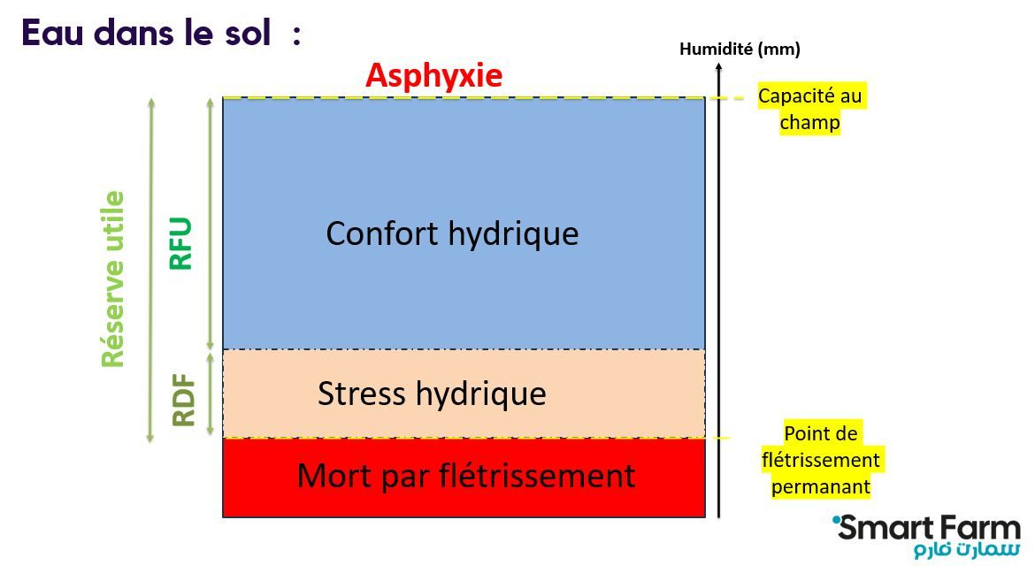

Slide 6

L’EVAPOTRANSPIRATION
L’arrosage a pour but de compenser le déficit hydrique
↑ ↑ ↑ ↑ ↑ ↑ ↑
SOLEIL + VENT, HYGRO + T°
↑ ↑ ↑ ↑ ↑ ↑ ↑
EVAPORATION + TRANSPIRATION, ABSORPTION
= ETP
L’évaporation potentielle est la quantité d’eau évaporée et transpirée par un sol recouvert d’une végétation uniforme KC ( coefficient cultural (gazon 1, arbre 0,8, vigne 0,7). Elle dépend de la température, de l’insolation, de l’hygrométrie et du vent.
Notes:
FILM / Attention ne pas confondre le stress thermique (Ecart de + de 10°) au stress hydrique, ne pas continuer d’arroser.

Slide 7
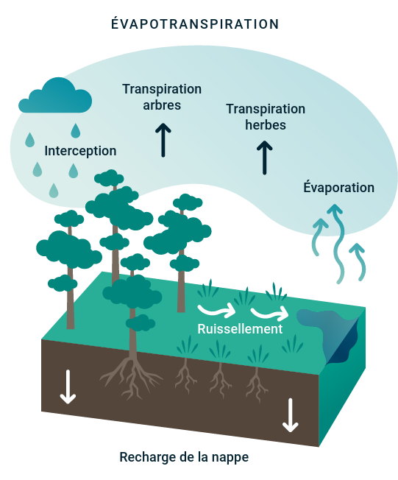
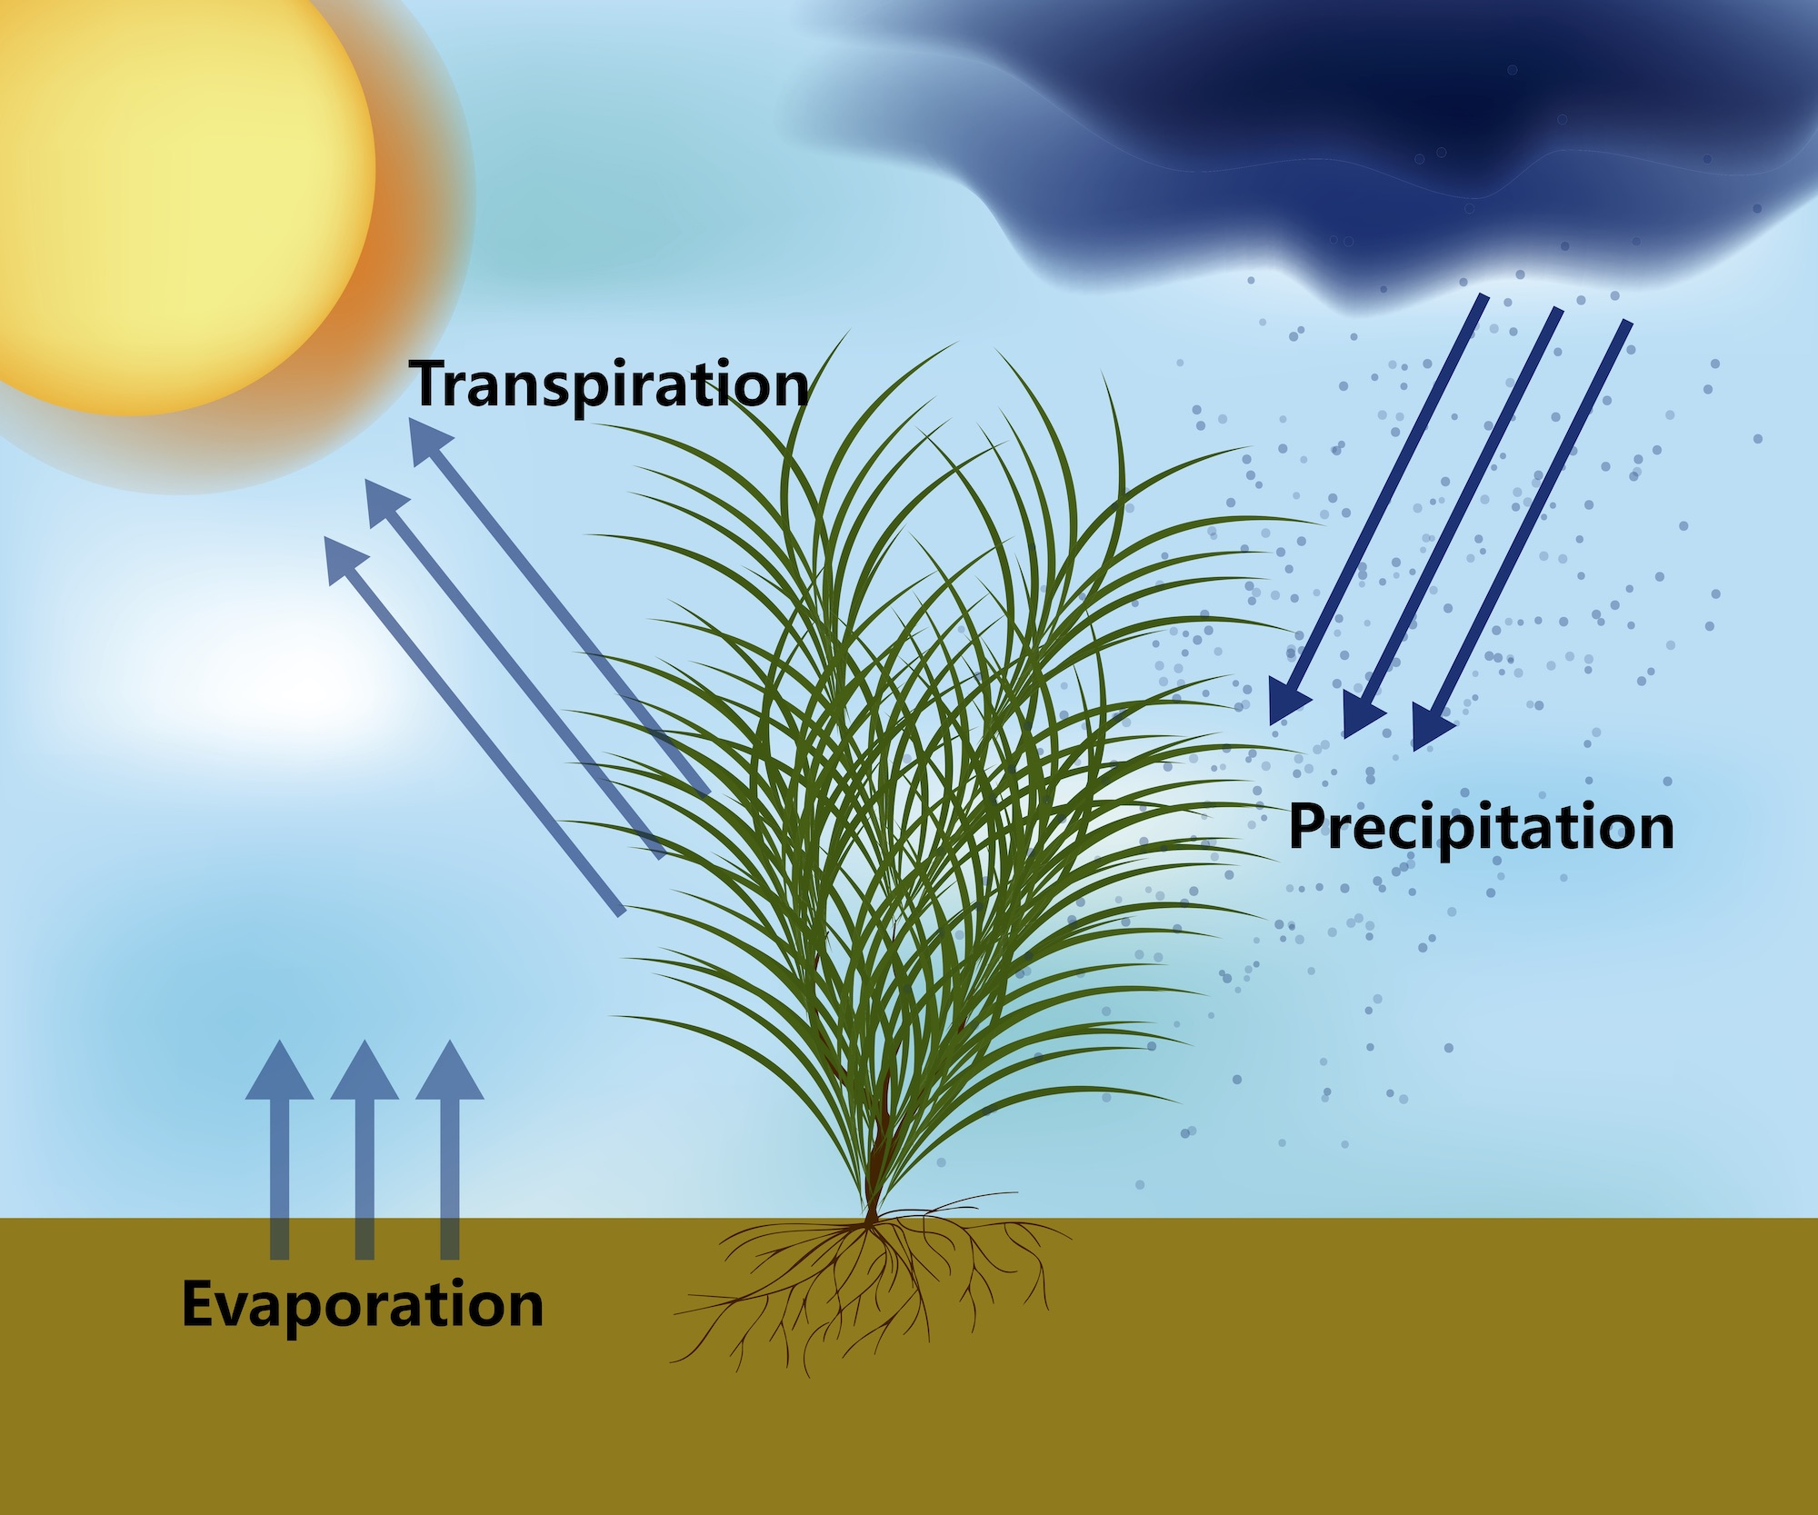
..\films\Understanding Evapotranspiration (ET).mp4
Notes:
Vent +1 si Cers – 1 si marin. T° +1 si > à 25°
On considère arbitrairement que la pluie est efficace à 50% mais j’estime que 75% est plus réel.

Slide 8
Quelle est la principale définition de l'évapotranspiration potentielle (ETP) dans le contexte de l'irrigation des espaces verts ?
A) La quantité d'eau nécessaire pour irriguer un espace vert. B) La quantité d'eau qui pourrait s'évaporer et s'évapotranspirer si les conditions étaient optimales. C) La quantité d'eau qui s'écoule dans les systèmes de drainage. D) La quantité d'eau qui reste dans le sol après une irrigation.
Réponse correcte : B Explication : L'ETP correspond à la quantité d'eau qui pourrait être perdue par évaporation et transpiration des plantes suivant les conditions d'humidité, de température et de lumière. Cela permet de définir le besoin des plantes pour reconstituer la RFU.
A) La température de l'air. B) La vitesse du vent. C) La surface foliaire des plantes.

Slide 9
Quel facteur doit être pris en compte pour ajuster la fréquence d'arrosage en fonction des saisons ?
A) La taille des plantes. B) La température ambiante et l'humidité relative. C) Le type de système d'irrigation utilisé. D) La couleur des feuilles des plantes.
Réponse correcte : B
Explication : La température ambiante et l'humidité relative influencent l'évapotranspiration. En été, par exemple, la fréquence d'arrosage peut nécessiter une augmentation en raison de la chaleur et de l'évaporation accru. La RFU du sol après analyse.

Slide 10
Quel outil est souvent utilisé pour estimer l'évapotranspiration potentielle dans les pratiques d'irrigation ?
A) Un pluviomètre. B) Un anémomètre. C) Une station climatologique. D) Un hygromètre.
Réponse correcte : C Explication : Une station climatologique fournit des données sur divers paramètres météorologiques (température, humidité, vent, etc.) qui sont nécessaires pour estimer l'évapotranspiration potentielle. Voir l’abaque de l’évapotranspiration ET internet

Slide 11
VALEURS DE L’ETP MOYENNE
en MM/MOIS et JOUR
VILLES | Avril |  | Mai |  | Juin |  | Juillet |  | Août |  | Sept.
 | mois | jour | mois | jour | mois | jour | mois | jour | mois | jour | mois | jour
Toulouse | 69 | 2,3 | 89 | 2,9 | 110 | 3,7 | 135 | 4,4 | 136 | 4,4 | 105 | 3,5
Bordeaux | 73 | 2,4 | 89 | 2,9 | 97 | 3,2 | 106 | 3,4 | 104 | 3,4 | 73 | 2,4
Perpignan | 126 | 4 ,2 | 159 | 5,1 | 193 | 6,4 | 228 | 7,4 | 224 | 7,2 | 152 | 5,1
Carcassonne | 86 | 2,9 | 117 | 3,8 | 142 | 4,7 | 169 | 5,5 | 162 | 5,2 | 119 | 4
Montpellier | 118 | 3,6 | 144 | 4,6 | 188 | 6,3 | 229 | 7,4 | 207 | 6,7 | 144 | 4,8
PÉRIODE
Notes:
On doit connaître la pluviométrie horaire de l’installation d’arrosage:
Tuyères = 50 mm/h
Arroseurs = 13 mm/h
Goutte à goutte = 4 goutteurs de 2,4l au m² = 9,6 mm/h
Utiliser le water budget ou Délai pluie pour programme suivant les besoins.
Une tarière vous permet de vérifier la profondeur d’infiltration de l’eau

Slide 12
4.2 CONSIGNES DE PROGRAMMATION OU COMMENT OPTIMISER LES APPORTS D’EAU A NARBONNE Calcul ETP et dose pour un gazon
Saison d’arrosage : début avril à fin octobre
Minimum 3 périodes :
Mars à Mai : 1 à 3 mm / jour
Juin à Août : 4 à 6 mm / jour
Sept à Oct : 1 à 4 mm / jour
..\films\Comment piloter l'irrigation avec le bilan hydrique .mp4

Slide 13
Le coefficient cultural de quelques espèces végétales
Gazons et graminées Kc
Agrostis capillaris Agrostide capillaire 0,8
Festuca arundinacea Fétude élevée 0,8
Stipa tenuissima Cheveux d'ange 0,2
Zoysia japonica Zoysia du Japon 0,6
Vivaces et plantes en forme de coussin Kc
Agapanthe africanus Agapanthe 0,5
Armeria maritima Armérie maritime 0,5
Artemisia lanata Armoise laineuse 0,2
Cistus maritima Ciste maritime 0,2
Plantes grimpantes Kc
Bignonia capreolata Bignone 0,5
Lonicera japonica Chèvrefeuille du Japon 0,5
Plumbago capensis Plumbago du Cap 0,2
Rosa banksiae Rosier banks 0,2
Solanum jasminoïdes Solanum 0,5
Plantes piquantes Kc
Agave americana 0,2
Dasylirion glaucaphyllum Dasylire 0,1
Arbuste Kc
Abelia grandiflora Abélia à grandes fleurs 0,5
Artemisia arborescens Armoise 0,1
Buxus sempervirens Buis commun 0,5
Choisya temata Oranger du Mexique 0,5
Eleagnus ebbingei Chalef 0,2
Escallonia rubra Escallonia rouge 0,5
Euphorbia characias 'Wulfenii' Euphorbe 0,2
Arbres Kc
Acer campestre Erable Champêtre 0,5
Celtis Australis Micocoulier 0,2
Cercis siliquastrum Arbre de Judée 0,5
Fraxinus ornus Frêne à fleurs 0,5
Koelreuteria paniculata Savonnier 0,5
Olea europea Olivier 0,1
Pinus pinea Pin parasol ou pignon 0,2
Platanus acerifolia Platane 0,5
Quercus ilex Chêne vert 0,2
Schinus molle Faux poivrier 0,1
Palmier Kc
Chamaerops humilis Palmier 0,2

Slide 14
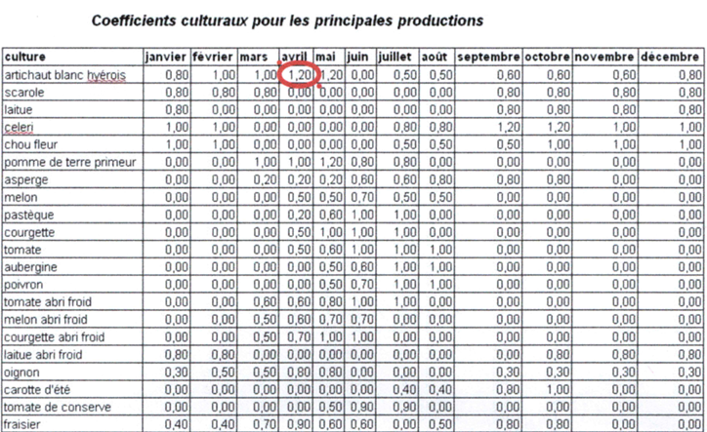
Notes:
1 + pour ce qui produise leurs légumes.
Artichaud en juin, tomate 1 en été?

Slide 15
LA DOSE
La fréquence et les doses d’arrosage dépendent de la texture et de la structure du sol (analyse de sol). La RFU est de 10 mm dans les sols Toulousains
La dose d’arrosage compense la perte en eau (ETP) moins la pluviométrie. En juin, juillet et août, la dose d’arrosage est égale à l’ETP, c’est à dire 5mm/jour, soit 5 litres d’eau au m² sur Toulouse.
En pratique : la RFU doit toujours être bien pourvue en eau, les apports doivent être modérés (ni ruissellement, ni lessivage) et on arrose toutes les 3 nuits en été (gazon).
Exemple de calcul d’arrosage :
ETP = 5 mm/jour et installation 10 mm/h ;
on arrose deux fois 15 minutes.
Notes:
ANALYSE DE SOL ET 1/3 DE LA RU
On estime que la capacité d’infiltration est de 3 à 10 mm/h , il faut donc fractionner en plusieurs fois pour bien infiltrer.

Slide 16
MAUVAIS EXEMPLE :
Un terrain de 1 000 m² avec pour moitié des arroseurs 15mm/H et pour l’autre moitié des tuyères à 50mm/H. Un temps d’arrosage de 30 mn programmé pour une ETP de 5mm/jour.
Arroseurs 2,5 m3 excès par jour et tuyères 20 m3 d’excès.
Pour un hectare sur la saison (120 jours) Arroseurs 2 000 m3 et tuyères 25 000 m3.
27 000 m3 x 2 € = 54 000 € par an à l’hectare.
De plus un réseau de tuyère doit avoir une pression de 1 à 2 Bar donc un réducteur et il doit être indépendant du réseau arroseur.

Slide 17
Quelle est la méthode la plus courante pour déterminer la quantité d'eau nécessaire pour un arrosage optimal ?
A) Calculer la superficie de la zone irriguée et multiplier par le coefficient d'évapotranspiration. B) Estimer la quantité d'eau à l'aide de l'indice de végétation. C) Appliquer un arrosage uniforme sans tenir compte des besoins spécifiques des plantes. D) Utiliser uniquement les prévisions météorologiques.
Réponse correcte : A Explication : La méthode la plus courante consiste à calculer la superficie de la zone irriguée et à multiplier par le coefficient d'évapotranspiration (ET), qui donne une estimation précise des besoins en eau des plantes en fonction de leur environnement.
Avoir réalisé une analyse du sol pour connaître celui-ci et surtout sa RFU
Connaître la quantité d’eau que le système d’arrosage produit à l’heure

Slide 18
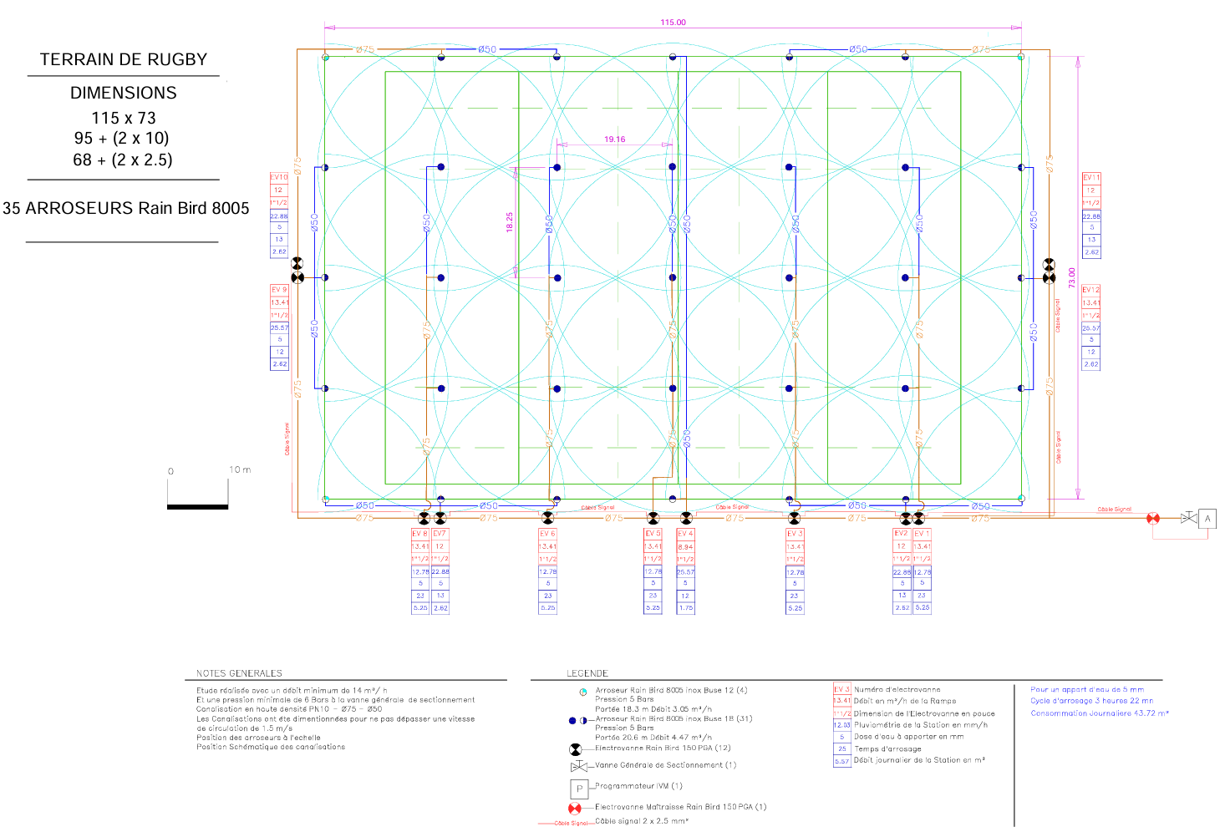
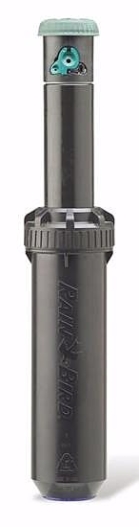
IMAGE D4UN PLAN DE TERRAIN D4ARROSAGE ET D4UN ARROSEUR
Notes:
Sur le matériel d’arrosage de terrain de sports, comme on ne peut pas réduire la quantité d’eau par des buses de couleurs, on doit relier les ¼ ensemble, les ½ ensemble et les pleins cercles ensemble pour varier la quantité d’eau par le temps de programmation.

Slide 19
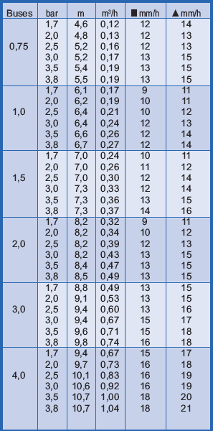

1.3.1.2 Aspersion à l'aide d'arroseurs
Pluviométrie
10 à 15 mm

Slide 20
Calcul:
Surface: pour un terrain de rugby de 70 m² sur 120 m²
Matériel: 35 arroseurs rainbird 3500 buse 3 pression 3 portée 9,4m pour 15 l/h au m² plein cercle
Sol: argilo/ sableux avec une RFU de 10 mm à Toulouse de 13 mm à Nîmes
ETP de 5 mm par jour pour un début juillet
Plante: KC 1
Calcul:
Surface: pour un terrain de rugby de 70 m² sur 120 m² = 8400 m² ou 42 m3 pour 20 mn?
Matériel: 35 arroseurs rainbird 3500 buse 3 pression 3 portée 9,4m pour 15 l/h au m² plein cercle = 525 l/h
Sol: argilo/ sableux avec une RFU de 10 mm
ETP de 5 mn par jour pour un début juillet
Plante: KC 1
Dose: Pour répondre au besoin de 5 mm, il faut arroser 20 mn à 15 l/h. Pour remplir la RFU de 10 mm il faut arroser 40 mn. On peut arroser tous les jours 20 mn avec un enracinement superficiel ou tous les 2 jours pendant 40 mn avec un enracinement plus profond mais en deux fois.

Slide 21
Quel est l'impact d'un arrosage excessif sur les plantes ?
A) Augmente la croissance des racines B) Favorise la floraison C) Risque de pourriture des racines D) Améliore la qualité du sol
Réponse correcte : C) Risque de pourriture des racines et de maladies fongiques
Explication : Un arrosage excessif peut saturer le sol, privant les racines d'oxygène et entraînant des maladies fongiques comme la pourriture des racines. Economie d’eau, Economie de l’usure du matériel et de l'énergie

Slide 22
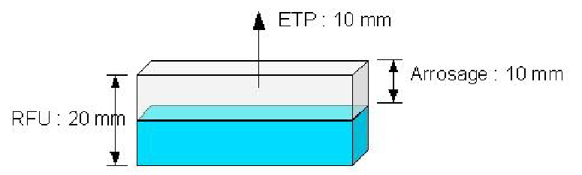
DOSES ET FREQUENCES
Quantité d’eau à apporter = eau consommée (ETP), sans dépasser la RFU
Exemple :
ETP le lundi : 4 mm
ETP le mardi : 6 mm
On peut apporter 10 mm le mardi soir
Durée d’arrosage : diviser la dose à apporter par la pluviométrie des appareils
Exemple :
Dose : 10 mm
Pluviométrie (arroseurs) : 12 mm/h
Durée : 10/12 = 0,83 h,
soit 0,83 x 60 = 50 minutes
Notes:
La durée d’arrosage est donnée par la dose a apporter (de 5 à 15 mn/h suivant le sol), mais aussi par la pluviométrie horaire par m² des arroseurs ou goutteurs. La fréquence dépendra du sol, de son pouvoir de filtration et de rétention. La dose devrait être égale à 2/3 de la RFU donnée par analyse du sol. Fractionner les apports par rapport au taux de perméabilité donné par cette même analyse pour éviter les ruissèlements. Un léger stress hydrique peut être provoquer pour renforcer l’enracinement en profondeur. Léger pas une plante en souffrance.
La programmation peut varier suivant les saisons grâce au « water budget » et arrêter par un pluviomètre ou un anémomètre.

Slide 23
Combien de cycles d’arrosage ?
sol filtrant
forte pluviométrie sol argileux
sol en pente
la dose est apportée en plusieurs fois pour que le sol puisse absorber et retenir toute l’eau apportée
le sol retient mal l’eau
Quelle fréquence d’arrosage ?
L’arrosage peut être renouvelé lorsque l’ETP a épuisé la RFU
Notes:
Il est préférable d’effectuer un arrosage abondant (pour faire pénétrer l’eau en profondeur dans le sol) mais peu fréquent. Arrosées moins souvent, les plantes seront mieux adaptées à la sécheresse et plongeront leurs racines plus profondément, là où l’humidité du sol est plus stable??? Surtout pas pour les jeunes plantations: en racines nues ou en mottes de tourbes difficile à réhumecter.
Faire souffrir un arbre n’est pas une bonne chose.

Slide 24
CALCUL DE PROGRAMMATION
DONNEES:
SOL/ RFU: A ou 5 mm
CLIMAT/ ETP: Y ou 7 mm/j
APPORT/ Pluviométrie de l’installation au m²: Z ou 12 mm/h
LA PLANTE/ Coefficient Cultural KC: 1 ou 0,6 suivant la plante
FORMULES:
La plante a besoin de Y X KC donc 7 X 0,6 = W 4,2
L’installation fournit Z / W = 12mm : 60 = 0,2 mm /mn vérification par pluviomètre
Besoin 4,2 : 0,2 = 21 minutes
4,2 est < à A 5 mm donc 1 départ par jour
Chaque 2 jours = 8,4 > à 5 donc 2 départs de 11 mn
GAG nombres de goutteurs au m² X par litres par goutteurs
Goutteurs de 2,4l à 0,25 cm =( 0,50 X 0,5) 4 X 2,4l/h = 9,6 l/h ou 0,6 l/mn
Pour 4,2 de besoin 4,2 : 0,6 = 26,25 minutes

Slide 25
EXERCICES PRATIQUES DE PROGRAMMATION
L’analyse de sol donne une RFU de 7mm
En juillet nous avons une ETP de 8mm de 6 mm en Août et de 4 en Avril.
L’arroseur en rapport à la pression et à sa buse fournit 12 mm/h
Quel est la programmation de l’arrosage d’un gazon?
L’analyse de sol donne une RFU de 5mm
En juillet nous avons une ETP de 8mm de 6 mm en Août et de 4 en Avril.
Nous avons des goutteurs de 2,4l écartés de 0,30cm sur le tuyau et entre lignes.
Quel est la programmation de l’arrosage De ce massif de plantes méditerranéennes KC 0,5?
L’analyse de sol donne une RFU de 10mm
En juillet nous avons une ETP de 8mm de 6 mm en Août et de 4 en Avril.
Nous avons 10 goutteurs de 2,5l écartés de 0,30cm sur le tuyau autour d’un arbre. Quel est la programmation de l’arrosage d’un MICOCOULIER avec un KC 0,2 sur les 3 années consecutives?

Slide 26
ARROSAGE DES PELOUSES :
Détermination de trois doses d’arrosage de 12, 17 et 21 mm/semaine pour la saison correspondant aux différentes périodes climatiques (soit 50% de l’ETP moyenne).
Ajustement de la dose en fonction de la situation géographique du site arrosé (jusqu’à 100% de l’ETP).
La dose d’apport journalière sera de 3 mm sachant que l’on arrose tous les jours.
Les apports seront fractionnés tout au long de la journée.
Exemple:
Pour un goutte à goutte de 2.4l/h avec comme espacement 0.30m entre les goutteurs et disposer tous les 0.25m la quantité d’eau apportée en 60 minutes par m² et de 28mm. On fera donc 4 départs de 2 minutes par jour.
ARROSAGE DES MASSIFS DE FLEURS PAR G A G :

Slide 27
ARROSAGE DES ARBUSTES PAR G A G :
Deux doses d’apport ont été déterminées : 10 et 21mm. L’application de ces doses est variable en fonction des données climatiques.
Afin de sevrer les arbustes dans une période entre 3 et 5 ans, les doses seront fractionnées différemment selon l’age de la plantation.

Slide 28
ARROSAGE DES ARBRES
Deux types d’arrosage: un arrosage d’investissement les premières années et un arrosage d’entretien.
Pour favoriser l’ancrage racinaire, 4 règles:
Un secteur d’arrosage dédié à l’arbre sinon deux suivant les deux types d’arrosage.
Des doses plus élevées que pour le reste des végétaux : 60 l / hebdo.
Des fréquences plus faibles: 1 fois par semaine
L’observation du sol (tarière).
Perspectives: Irriguer les arbres pour renforcer leur pouvoir rafraichissant.
Notes:
Attention aux autres secteurs d’arrosage qui peuvent compléter en excès l’arrosage.
Quand les racines se développent, elles assèchent les sols.

Slide 29
ARROSAGE DES ARBRES PAR GOUTTE A GOUTTE
Une seule dose d’apport pour la saisons. Avec la même politique de sevrage que les arbustes.
Notes:
Sauf qu’actuellement, il faut arroser jusqu’à 5 ans pour une bonne reprise. Un arbre qui souffre est un arbre qui vieillira mal (maladie, résistance aux conditions de vie….)

Slide 30
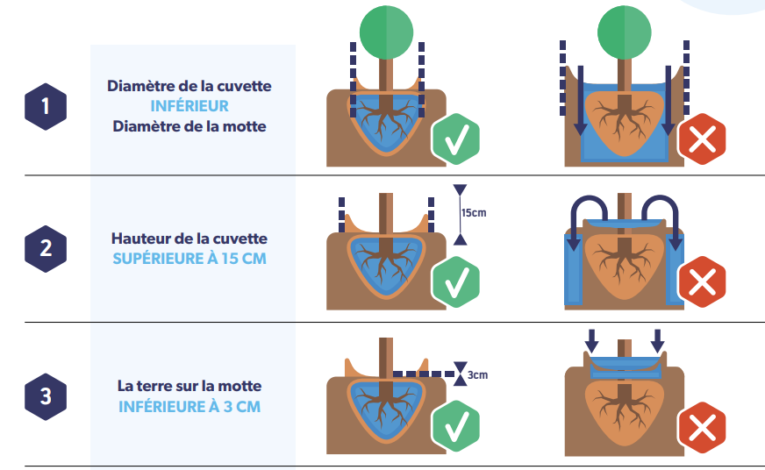
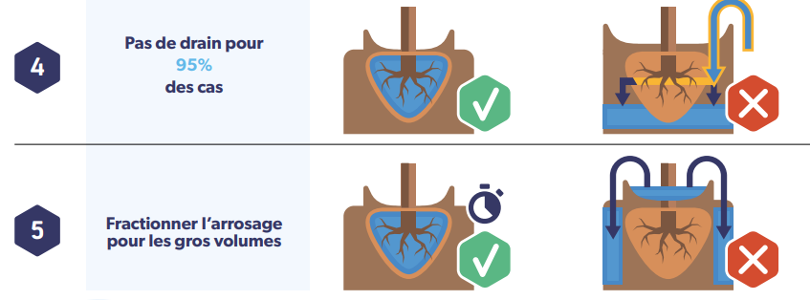
Arrosage de jeunes arbres

Slide 31
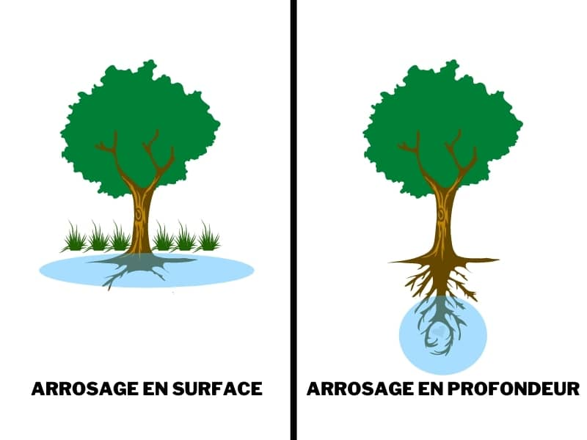
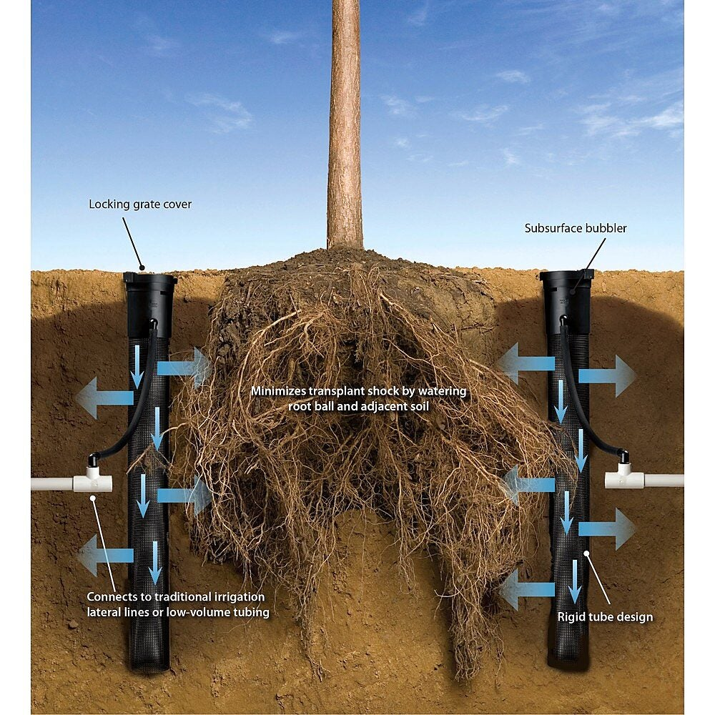
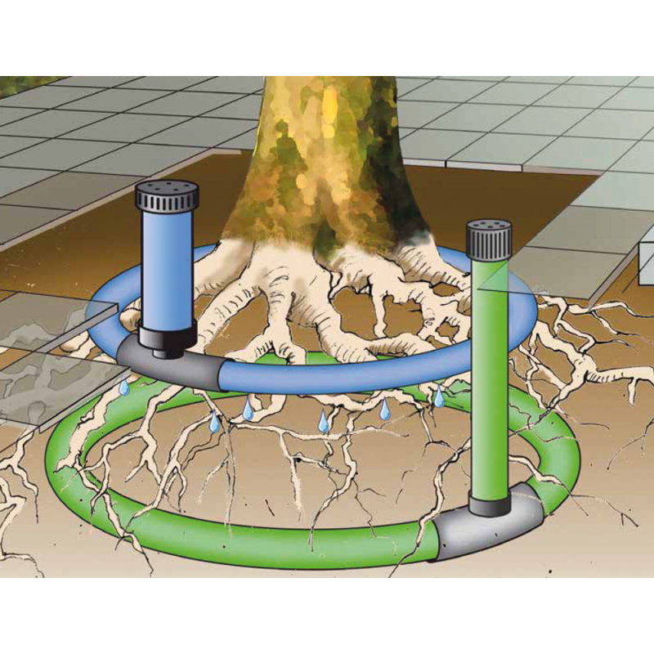

Slide 32
Enjeux de l’arrosage des végétaux plantés en milieu urbain
Transpiration
Demande climatique
Évaporation
Le sol et le système racinaire
Absorption
Satisfaire les besoins en eau d’un jeune arbre transplanté
= Rétablir un équilibre entre l’Absorption et la Transpiration
Notes:
Enjeux de l’arrosage des plantations en milieu urbain : exemple d’un jeune arbre :
L'arbre transplanté en milieu urbain subit un déséquilibre entre sa faible capacité d'absorption racinaire et la transpiration car il perd en pépinière près de 70% de son système racinaire à l’arrachage.
Le chevelu racinaire présent dans la motte doit donc assurer seul l’absorption après transplantation. La condition de réussite de la reprise réside dans la formation rapide de nombreuses racines absorbantes hors de la motte pour augmenter la surface d’échange hydrique avec le milieu.
Le volume de sol offert est souvent limité en largeur par l’emprise des voies et des réseaux. Les fosses de plantation réduites de (1 à 10 m³) sont souvent délimitées par des bords compactés et imperméables.
Le climat urbain diffère de celui du milieu rural ou forestier. Les conditions suivantes peuvent augmenter le pouvoir évaporant des feuilles et engendrer plus de dépenses en eau :
les températures sont plus élevées, de 1 à 2°C l’hiver et de 1 à 3°C l’été.
le rayonnement solaire est de 0 à 20 % plus faible qu’en milieu rural.
l’éclairage artificiel urbain perturbe l’activité photosynthétique.
l’air ambiant est plus sec, avec une hygrométrie de 5 à 6 % plus faible.
les vents peuvent être plus violents par la formation de couloir entre les bâtiments.
les particules de poussières se déposent sur les feuilles et limitent la photosynthèse en formant un écran opaque.

Slide 33
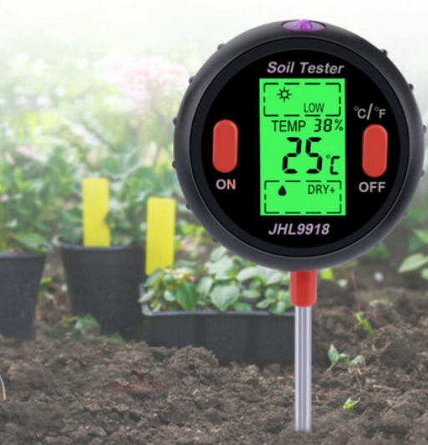
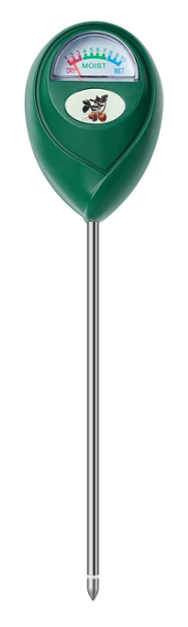
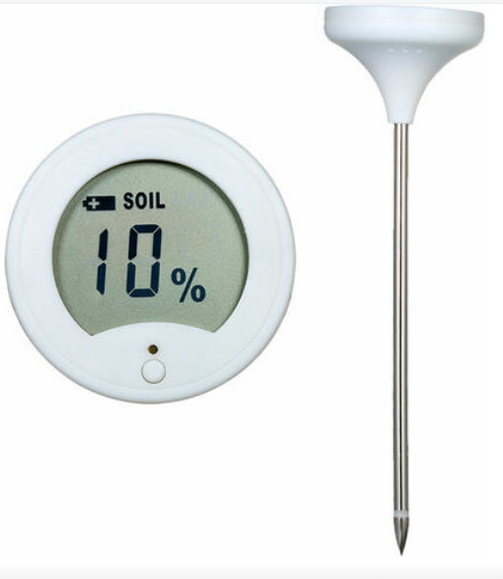
Notes:
Sonde d’humidité de sol / Tarière
Platform garden

Slide 34
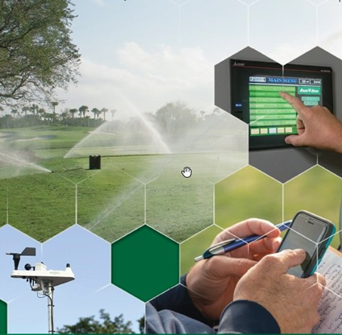
ARROSAGE CENTRALISE
Interface à distance
Pilotage à distance depuis PC, Smartphone, Tablette
Multi-utilisateurs et multi-sites
Facilite la maintenance
Economie de temps (durant les phases d’entretien)
Surveillance des installations
Economies d’eau
Gestion via E.T et données météo
Sondes de débit
Economies d’énergie
Encadre les plannings d’arrosage, afin de solliciter les pompes et les programmateurs de façon optimale
Notes:
Un système de gestion centralisée peut être défini comme un système informatique qui permet la programmation et la gestion d’un système d’arrosage à partir d’un seul endroit. Ces systèmes sont spécialement conçus pour permettre la gestion du système d’arrosage d’un ou plusieurs sites à partir d’un ordinateur.
La gestion centralisée assure un réel contrôle et adapte automatiquement les temps d’arrosage en réponse aux variations de l’environnement (changement climatique, rupture de canalisation), en prenant en compte les données entrées par l’utilisateur. Elle permet de bénéficier des dernières avancées technologiques en termes d’économies d’eau
Un système de gestion centralisée se compose d’un logiciel de gestion installé sur un PC, d’un moyen de communication, de capteurs et bien sûr, d’un système d’arrosage automatique. Ce système permet permet de gérer des programmateurs à partir d’un ordinateur, assurant ainsi une économie de temps et d’argent, en évitant les retours sur site inutiles. Les changements de programme pour plusieurs programmateurs installés sur des sites différents peuvent être réalisés en seulement quelques minutes. Les temps d’arrosage peuvent être automatiquement ajustés grâce à l’installation d’une station météorologique. Le transfert d’information se fait par ligne téléphonique, réseau, GSM ou radio.
Economie d’eau : Les systèmes de gestion centralisés rendent la gestion d’un système d’arrosage simple, précis et efficace. La gestion centralisée permet de réaliser une meilleure gestion de l’eau. Plusieurs études ont prouvé que la mise en place d’une gestion centralisée permet une économie d’eau de 20 à 30 %.
Gain de temps : la programmation d’un réseau de programmateurs d’arrosage sur un seul ou plusieurs sites exige beaucoup de temps. Chaque fois qu’un programme doit être modifié ou qu’un système doit être arrêté pour une raison quelconque, vous devez vous rendre physiquement sur le lieu où se trouve le programmateur. Grâce à la gestion centralisée, la tâche est simplifiée.
Facilité d’utilisation : Les systèmes de gestion centralisée les plus récents ne nécessitent aucune compétence informatique. Ils ont été conçus pour être très faciles d’utilisation et conviviaux. Au final, gain de temps et économies d’eau s’additionnent et se traduisent par un allègement important de vos coûts de main d’œuvre.
Une flexibilité maximum : de nombreuses solutions sont disponibles, vous permettant ainsi de sélectionner le système de gestion centralisée le mieux adapté à vos besoins : du plus petit au plus grand site, du plus simple au plus sophistiqué.
Des espaces verts en bonne santé : les systèmes de gestion centralisée permettent d’ajuster quotidiennement les apports en eau nécessaires en fonction des besoins réels de la végétation, en réponse aux variations de l’environnement (changement climatique, rupture de canalisation), tout en prenant en compte les données entrées par l’utilisateur.
Prévention : Le système de gestion centralisée surveille les conditions hydrauliques du site et agit pour empêcher le gaspillage d’eau en cas de rupture de canalisation, en fermant automatiquement la vanne. Le suivi de la programmation et du bon déroulement des cycles d’arrosage est garanti grâce aux remontées d’information. Grâce aux rapports imprimés, vous pouvez surveiller votre consommation d’eau dans le temps. Vous pouvez ainsi prévoir vos besoins futurs.

Slide 35
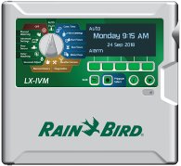


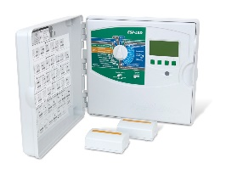

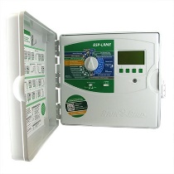
Un logiciel, deux plateformes, deux technologies
IQ web
Notes:
Rain Bird et son programmateur à deux fils ESP-LXIVM avec technologie Smart Valve, qui peut être géré à distance depuis un smartphone avec le système domotique iQ4. Ce dernier peut même générer des alertes en cas de problème.

Slide 36
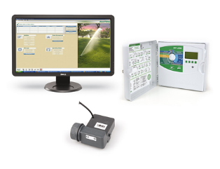

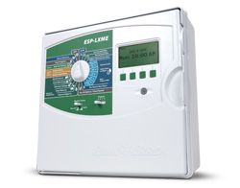


Deux technologies
Communication via relais
(Sites ne permettant pas de travaux de réseaux divers )
Module radio Master IQ TBOS
Communication filaire
(Site neufs)
Gestion centralisée multi-sites modulaire

Slide 37
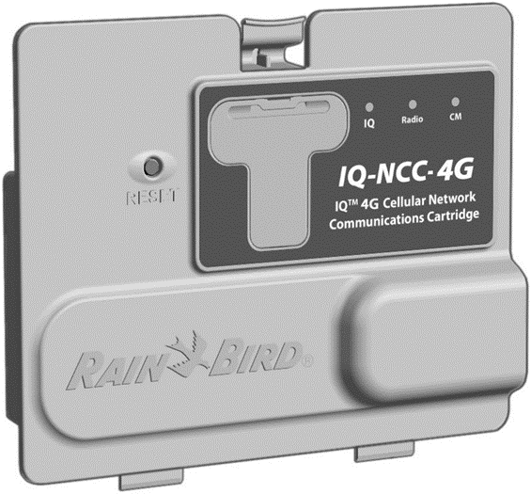
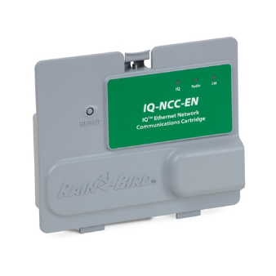
Centraliser simplement

Slide 38
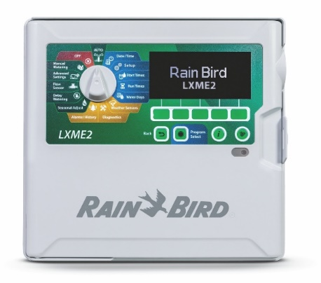
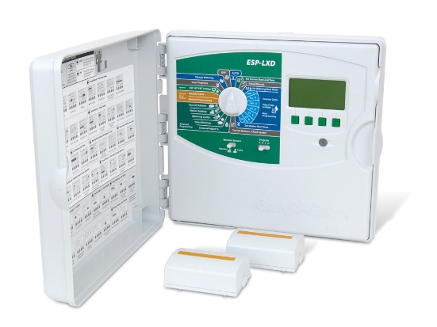

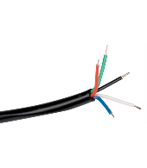
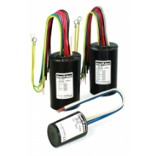
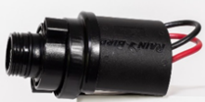
Programmateurs sur secteurs compatibles
ESPLX-IVM
&
ESPLX-IVM PRO
ESP LX-ME 2
ESP LX-D
12 à 48 stations
50 à 200 stations
60 à 240 stations

Slide 39
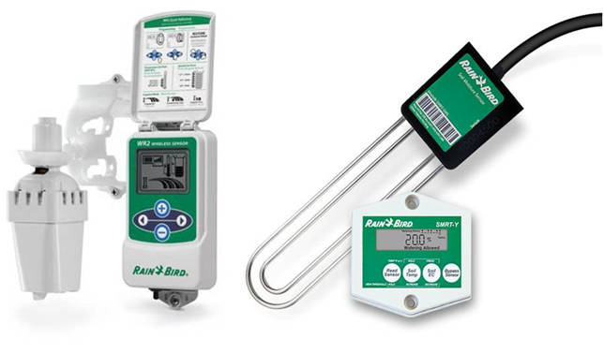
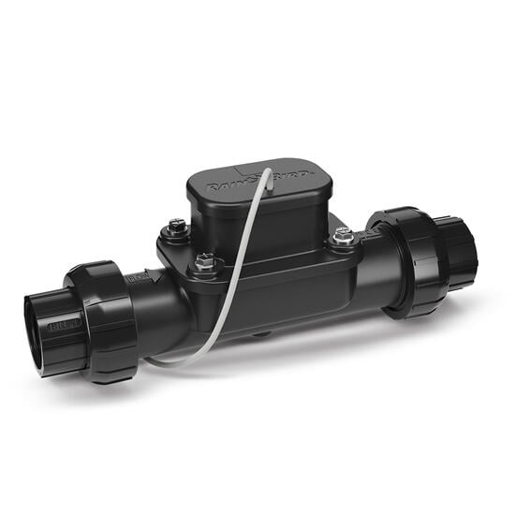
Coupler les programmateurs avec des outils de détection
Sondes de Pluie (Filaire, WIFI)
Sonde de debit (Mécanique, sonique)
Sonde Tensiométrique ou capacitives AI
Notes:
ANEMOMETRE STATION METEO

Slide 40
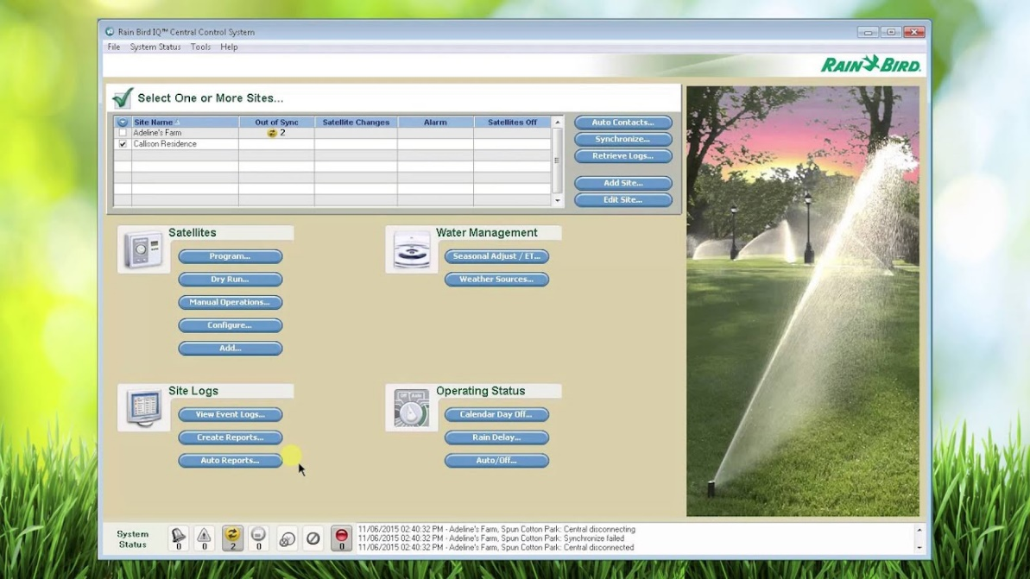
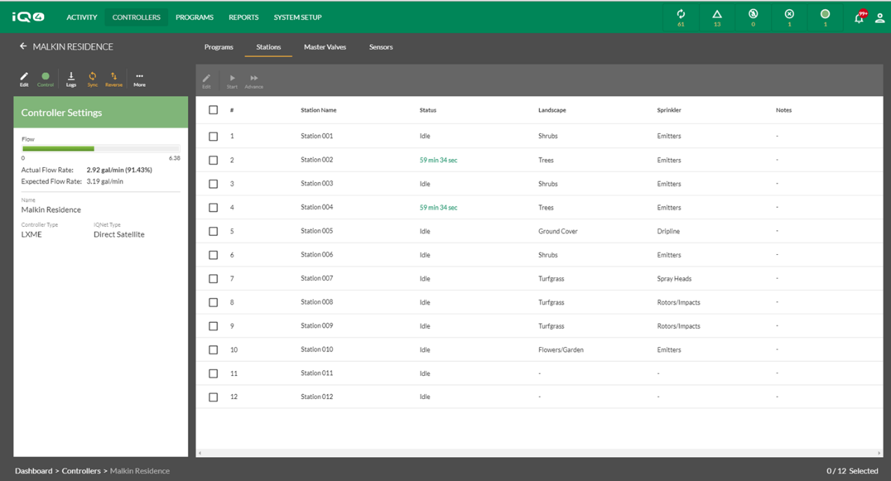
Interface sur PC
Accès simplifié
Nouvelle interface graphique
Accès full smartphone
Plateforme web
Plus simple
Plus autonome
Retrocompatible
Toujours gratuit

Slide 41
Quelle technologie permet de contrôler à distance les systèmes d'irrigation ?
A) L'automatisation pneumatique B) Les réseaux de capteurs sans fil C) Les arrosages enterrés et les goutte à goutte D) Les systèmes d'irrigation par gravité
Réponse correcte : B) Les réseaux de capteurs sans fil ou arrosage centralisé. Explication : Les réseaux de capteurs sans fil permettent la surveillance et le contrôle à distance des systèmes d'irrigation, facilitant l'ajustement des programmes d'arrosage en temps réel en fonction des conditions environnementales.

Slide 42
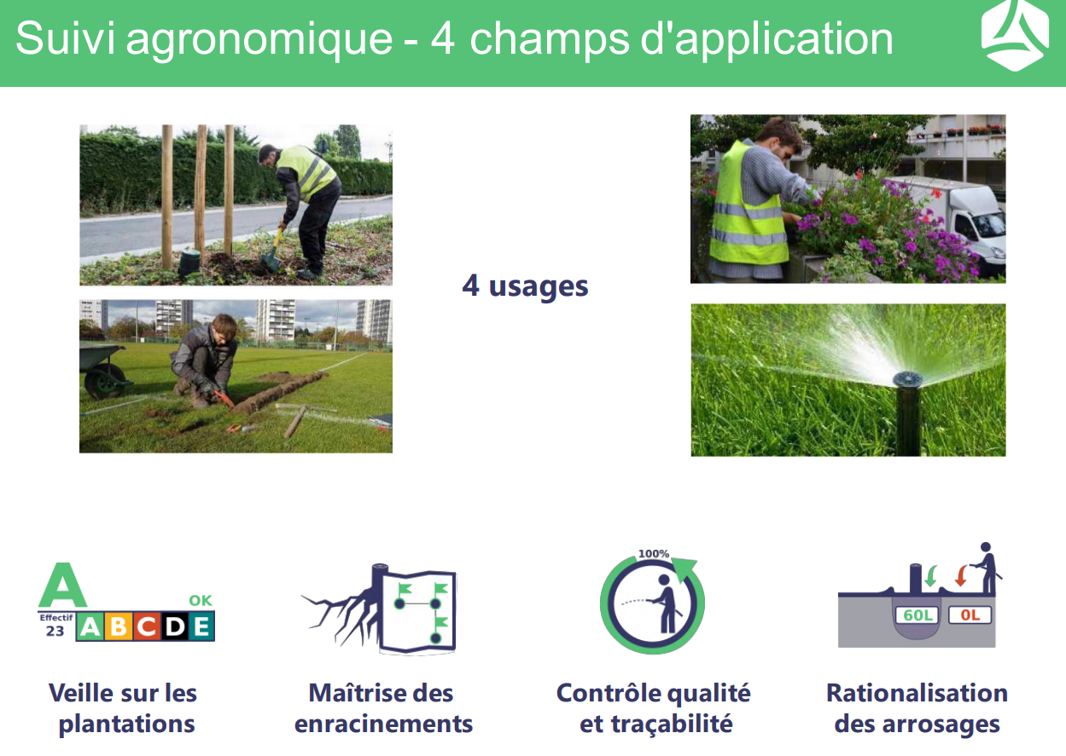

Slide 43

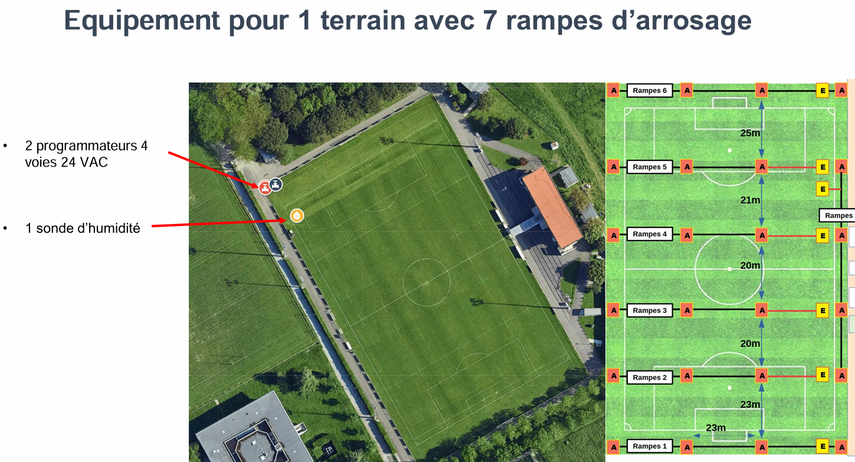

Slide 44
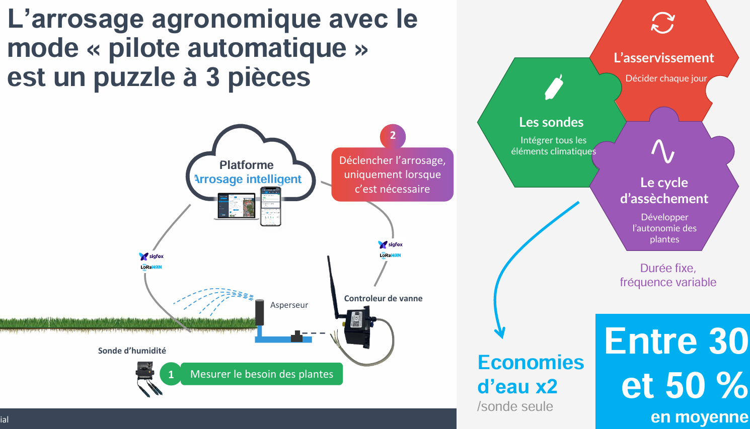

Slide 45
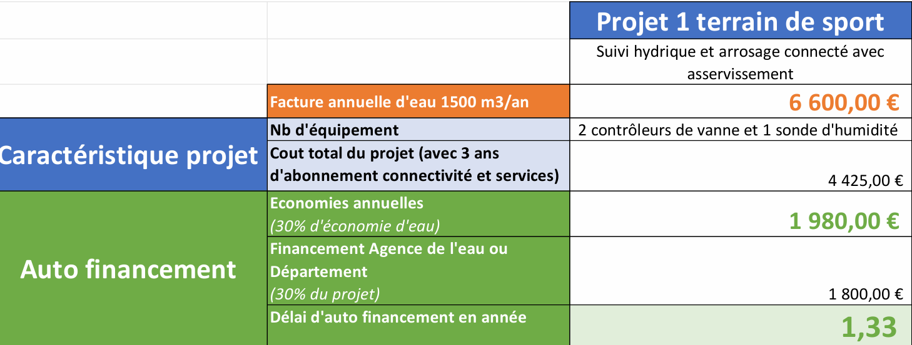

ARROSAGE OPTIMISE OU MINIMAL
Economie d’eau
Economie du matériel, de l’énergie, de la gestion en temps
Economie des intrants: engrais….
Diminution des maladies et évite la sècheresse
Amélioration du confort de jeux

Slide 46
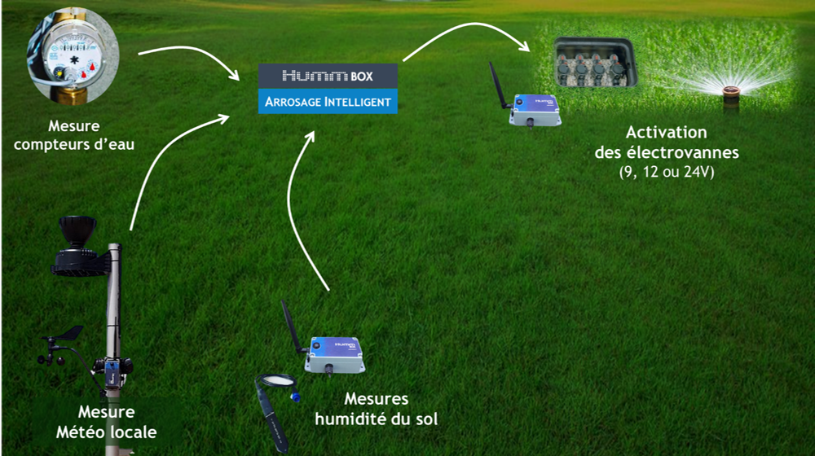
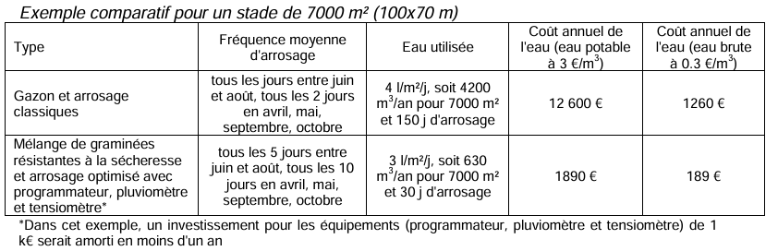

Slide 47

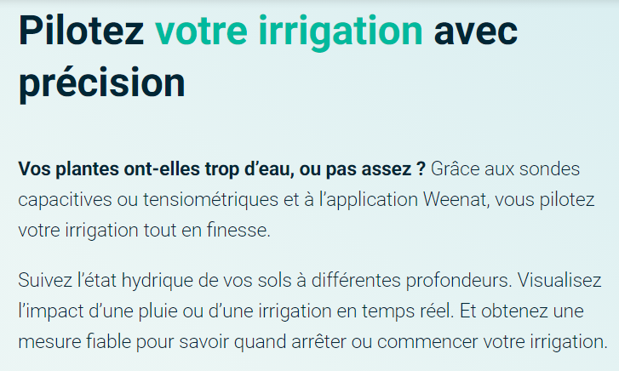
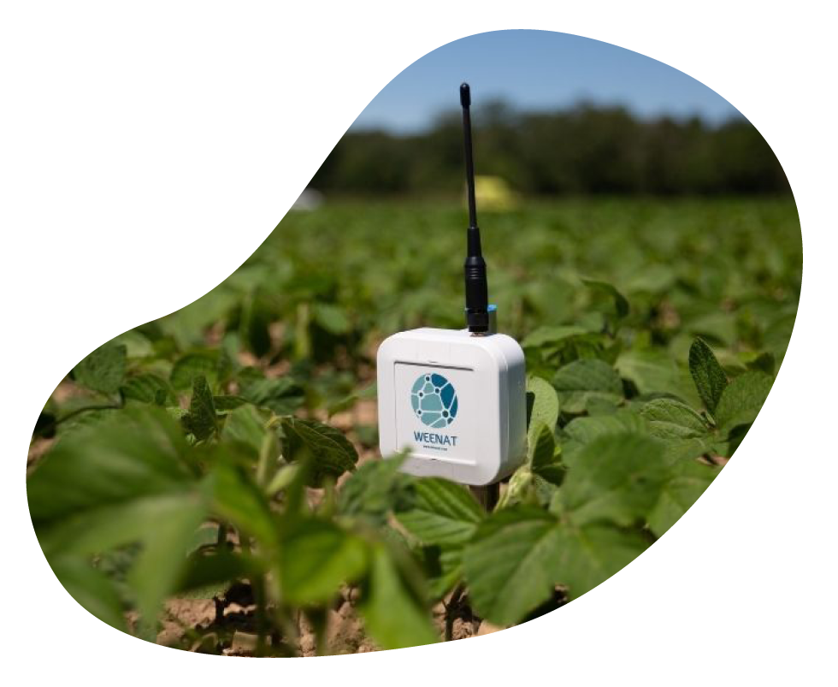
..\films\Les sondes tensiométriques et capacitives pour piloter l'irrigation.mp4

Slide 48
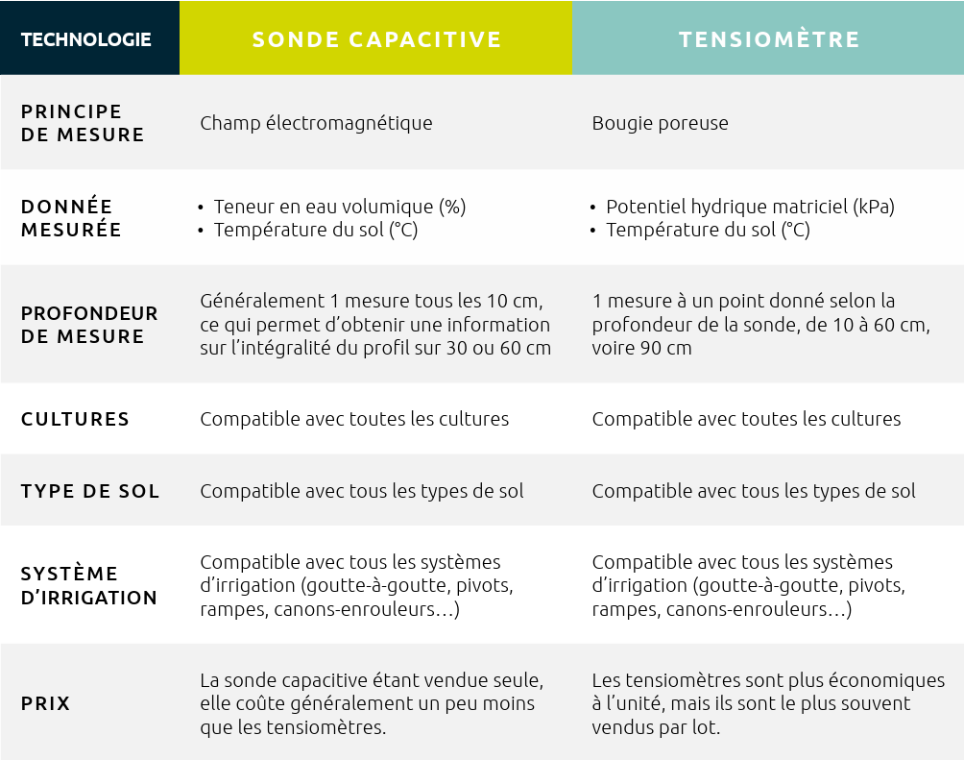

Slide 49
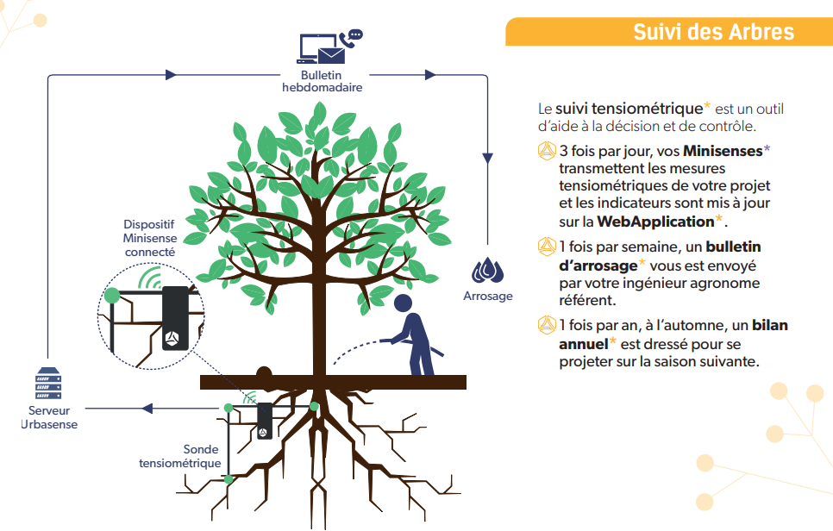
SUIVI DE L’ARROSAGE DES ARBRES PAR TENSIOMETRIE
Notes:
Qu’est-ce qu’une sonde tensiométrique ? Une sonde tensiométrique se compose d’un capteur qui mesure la disponibilité de l’eau dans le sol par une valeur que l’on nomme TENSION mesurée en centibar (cbar). Cette mesure est une indication de la force avec laquelle l’eau est retenue par le sol. Plus le sol se dessèche et plus la tension est élevée.

Slide 50
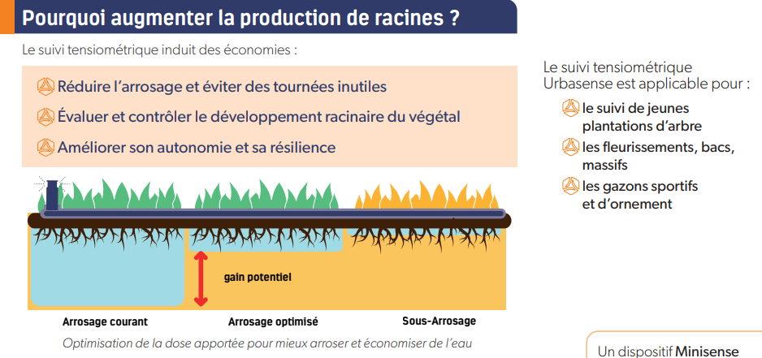
Une Sonde Tensiométrique pour Piloter l'Irrigation avec Précision | Weenat

Slide 51
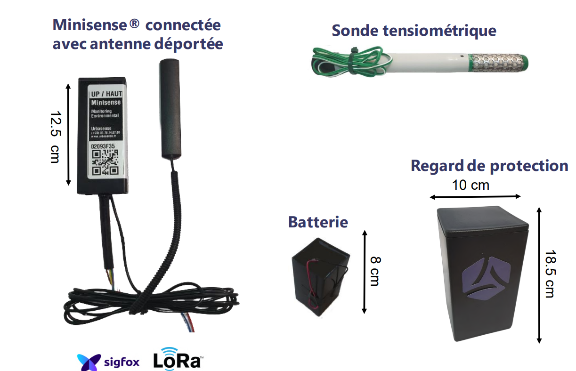

Slide 52
PROTOCOLE DE SUIVI TENSIOMÉTRIQUE
Dispositif tensiométrique simplifié
Cuvette d’arrosage
Sol Fertile
de plantation
Dispositif tensiométrique
Notes:
La tensiométrie permet de suivre en continu l'état d'humidité du sol, et ainsi de pouvoir déterminer la quantité d'eau du sol disponible pour les végétaux. Pour cela, des sondes tensiométriques, type Watermark®, sont mises en place.
Les études préalables et notre expérience ont permis la définition d ’un dispositif tensiométrique de base.
C ’est un dispositif à 3 sondes :
une sonde dans la motte,
une sonde dans le sol à proximité de la motte à 25 cm de profondeur,
une sonde dans le sol à proximité de la motte à 75 cm de profondeur,

Slide 53
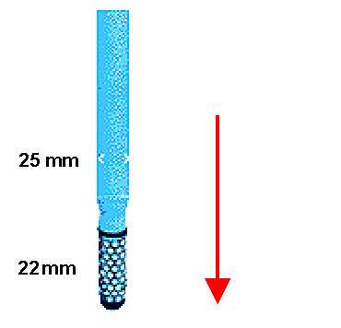
Mise en place d’un outil simple pour piloter les arrosages : La tensiométrie
Mesure du potentiel hydrique du sol par des sondes résistives
La sonde est bien logée dans le sol à la profondeur de mesure voulue
Boîtier digital de lecture
A quoi sert le suivi tensiométrique?
mesurer la disponibilité en eau du sol :
Sol humide = faible tension ; Sol sec = forte tension
piloter les arrosages :
quand, combien et quel endroit arroser ?
caractériser les transferts hydriques dans le sol,
évaluer la reprise et suivre la progression du front racinaire.
Notes:
Principe de la tensiométrie :
Pour maîtriser l'arrosage et assurer la reprise racinaire de jeunes plantations, il est nécessaire de suivre en temps réel l'évolution des disponibilités en eau du sol. Le moyen pour atteindre cet objectif est l'installation dans le sol de sondes tensiométriques de type Watermark. Celles-ci mises en place à différentes profondeurs rendent compte à la fois de l'état hydrique du sol et de la progression du système racinaire.
La tensiométrie est un outil relativement récent dans l’entretien des espaces verts. Elle nécessite d’être comprise et d’être évaluée par rapport à la pratique habituelle. L’objectif à terme est que chacun se l’approprie et l’adapte aux situations de plantation auxquelles il peut être confronté.:
en contrôlant l’arrosage par la tensiométrie, on tend à optimiser la reprise racinaire des arbres après la plantation. Il est ainsi possible de favoriser et d'orienter le développement des racines de la motte vers le sol, puis la colonisation de celui ci. Un arbre qui s'enracine vite et bien sera plus robuste, résistera mieux aux intempéries et aux attaques parasitaires, et son espérance de vie sera plus importante.
le suivi tensiométrique permet de diminuer le coût de l'arrosage pour la collectivité en réduisant les apports d’eau souvent excessifs soit en quantité soit en fréquence.

Slide 54
Quel capteur est couramment utilisé dans les systèmes d'arrosage intelligent pour mesurer l'humidité du sol ?
A) Capteur d’ensoleillement B) Capteur de température C) Capteur d’aération du sol D) Capteur de résistance capacitive
Réponse correcte : D) Capteur de résistance capacitive. Explication : Les capteurs de résistance capacitive mesurent l'humidité du sol en fonction de la capacité électrique du sol, offrant des données précises qui permettent d'optimiser l'arrosage. + sonde tensiométrique

Slide 55
Dans le cadre d'une gestion des arrosages, quel est l'impact d'une analyse de l'humidité du sol?
A) Elle est inutile, car l'arrosage est toujours nécessaire. B) Elle permet d'ajuster la fréquence et la quantité d'arrosage. C) Elle ne concerne que les espaces verts en période de sécheresse. D) Elle doit être faite uniquement lors de la plantation.
Réponse correcte : B) Elle permet d'ajuster la fréquence et la quantité d'arrosage. Explication : Une analyse régulière de l'humidité du sol permet d'optimiser l'arrosage pour éviter le sur-arrosage ou le sous-arrosage en remplissant et en vidant la RFU.

Slide 56
Quel est l'avantage principal de l'utilisation de systèmes d'irrigation intelligents, tels que les capteurs d'humidité, dans la gestion différenciée des espaces verts ?
A) Ils sont moins coûteux à installer que les systèmes traditionnels. B) Ils éliminent complètement le besoin d'arrosage. C) Ils optimisent l'utilisation de l'eau en fonction des besoins réels des plantes. D) Ils sont plus faciles à utiliser par les amateurs de jardinage.
Réponse correcte : C) Ils optimisent l'utilisation de l'eau en fonction des besoins réels des plantes. Explication : Les systèmes d'irrigation intelligents, équipés de capteurs, permettent de mesurer l'humidité du sol en temps réel et d'ajuster l'arrosage en conséquence, ce qui est essentiel pour une gestion efficace et durable des ressources en eau. A installer de préférence sur les terrains de sport, les alignements d’arbres et le code qualité le + élévé

Slide 57
ECONOMISER L’EAU
ET RÉUSSIR LES PLANTATIONS
DÉVELOPPER LA MÉTHODE TENSIOMÉTRIQUE POUR :
Éviter le stress hydrique : assurer la reprise racinaire
Assurance de la qualité de reprise des arbres
1/ Optimiser la reprise
Éviter l’excès d’eau : Economie d’eau
Garantie de la pérennité
2/ Réaliser une économie d’eau
Notes:
Le suivi tensiométrique permet de diminuer significativement le nombre d’interventions d’arrosage.
Dans plusieurs situations, les interventions ont été limitées à 4 lors de la première année après la plantation, à 3 lors de la seconde année et à aucune intervention lors de la troisième année. Ce gain ne peut être obtenu en respectant les principes d ’application de la méthode.
Intérêt technique :
Modulation des paramètres de l’arrosage
Optimisation de la reprise racinaire
Diagnostic de la reprise
Intérêt économique :
Diminution et adaptation du nombre d’arrosages
Diminution du nombre de remplacement
Organisation des opérations d ’entretien
Améliorations possibles de la méthode tensiométrique :
Représentativité des dispositifs
Temps des relevés et des interprétations

Slide 58
LE PARADOXE
L’association de végétaux « qui ne s’arrosent pas » avec des paillages minéraux, crée des îlots de chaleur.
Les végétaux ne sont pas des gaspilleurs d’eau. Ce sont au contraire les meilleurs climatiseurs, car ils récupèrent l’eau et la rejettent dans l’air (1000 l par jour pour un vieux chêne).
Le paradoxe s’est de vouloir rafraichir la ville avec des plantes résistantes à la sècheresse et qui donc ne transpirent pas. Elles ne réalisent pas de photosynthèse l’été donc elles ne produisent pas d’oxygène et ne filtrent pas l’air, augmentant la pollution. Ces plantes dégradent les cycles de l’eau alors que l’on pense que c’est une solution d’adaptation au manque de la ressource.

Slide 59



L’eau verte ou un arbre produit de la pluie.
Pompe biotique
https://lnkd.in/eynsRhUP
Notes:
🌿🌦️ Comment mettre en œuvre la pompe biotique à l’échelle territoriale pour augmenter la pluviométrie de votre région ?🌳🌧️ Dans la leçon inaugurale [1] de Nathalie de Noblet à l'Ecole supérieure des agricultures, la bioclimatologiste décrypte les rétroactions entre occupation des sols et climat. La chercheuse française montre comment ensemencer la pluie grâce à la végétation, afin qu’elle précipite plus loin et génère un système vertueux. Elle cite un exemple documenté en Californie. L'objectif était de reverdir une colline en plantant des arbres irrigués dans une vallée. Les vents dominants allant de la vallée vers la colline, l’évapotranspiration accrue de ces nouveaux arbres s’est dirigée vers la colline avant de s’y condenser et de précipiter. Cela a permis à la végétation de croître sur la colline. Une partie de cette pluie supplémentaire a ruisselé vers la vallée, diminuant ainsi l’irrigation. Les conditions pour utiliser cette approche de manière méthodique sont : ☁️ la première zone végétalisée est située à côté de flux d’humidité conséquents 🌬️ la seconde zone doit se trouver sous le vent de la première 🌧️ ainsi, les vents dominants se chargent d’humidité dans la première zone et les précipitations augmentent dans la seconde Nathalie De Noblet, co-auteure du rapport sur l'état des sols du GIEC de 2019, insiste sur le caractère non local de cette action. Un projet déployé dans un lieu donné bénéficie à un territoire plus vaste. Notre projet s’inscrit dans la même démarche : mailler les territoires d’autoroutes de la pluie. L’aménagement du territoire pensé de manière systémique permet d’en améliorer la résilience à plusieurs échelles. Ces considérations font écho à l’approche décrite dans notre post sur l’amélioration ciblée des précipitations [2] (“targeted rainfall enhancement”, TRE), qui devrait guider la réflexion de tous projets de reforestation, et plus généralement de toute évolution sensible de l’usage des sols. On le voit, il n’est pas nécessaire de disposer d’un potentiel d’évapotranspiration tel que celui de l’Amazonie pour impacter positivement le climat. Déployer ce type de démarche permettrait d’atténuer la tendance à la désertification du pourtour méditerranéen,. A condition de miser sur des solutions fondées sur la nature plutôt que sur le techno-solutionnisme (voir notre post sur les services rendus par les zones humides littorales et leur coût comparé à celui du dessalement de l’eau de mer [3]). Le passage sur l’augmentation localisée et volontaire de la pluviométrie est accessible à la 45ème minute de la conférence de Nathalie De Noblet. Les images illustrant ce post et la vidéo proviennent de l’étude “Induced precipitation recycling (IPR): A proposed concept for increasing precipitation through natural vegetation feedback mechanisms “, publiée en 2016. Cette étude aborde le rôle potentiel des forêts et du couvert végétal comme outil d’adaptation.

Slide 60
EAU VERTE
L’eau se cultive, mais elle est impactée par le réchauffement climatique et il va falloir anticiper des catastrophes (sècheresses ou et inondations). Nos pratiques actuelles d’évacuer l’eau en aval ou dans la mer transforment nos territoires en désert.
L’eau verte effectue 5 à 6 cycles d’évapotranspiration et de restitution à la plante avant de revenir vers les océans.
Or elle n’en effectue plus autant car l’homme a cassé ce processus. Par la desforestation, le démembrement agricole et la destruction de haies, de mares et des étangs naturels.
Par le tout tuyaux et l’imperméabilisation.
L’eau verte génère les 2/3 des pluies et une meilleure répartition sur le territoire.
« Attention à notre surconsommation de l’eau mondiale pour produire notre énergie, notre alimentation, nos vêtements, le numérique… Toute production induit une empreinte eau, or celle-ci est insoutenable » alerte Charlène Descollonges.
Notes:
63% les 27% sont sur l’évaporation des océans

Slide 61
EAU VERTE
L’hydrologie régénératrice doit ralentir, infiltrer, stocker et favoriser l’évapotranspiration.
Ralentir en multipliant les obstacles naturels: méandres, barrages naturels (castor),, noues, baissières, haies, prairies inondables… Analyser son paysage. Aménager la ville en réfléchissant à la circulation de l’eau.
Infiltrer. S’inspirer de la nature pour créer des sites éponges (jardins de pluie, infiltration à la parcelle…) capable de la renvoyer vers l’atmosphère. Désimperméabilisons nos sols avec des pratiques favorable à l’infiltration. Avoir un sol vivant avec une végétation ou un paillage organique.
Stocker l’eau. 1 ha avec 1% de MO sur 15cm stocke 250 m3 d’eau. Récupération des eaux pluviales, bassins, mares…Ne plus détruire les zones humides. Le meilleur stockage sont les nappes souterraines.
Le végétal, les haies et l’arbre produisent de l’eau pour cela il faut diversifié les strates et les espèces (les massifs de résineux sont peu utile à la production d’eau verte).
Et si on pouvait cultiver l’eau? Samuel BONVOISIN
Révolutionner la gestion de l'eau : Découverte de l'hydrologie régénérative avec @samuelbonvoisin
Notes:
63% les 27% sont sur l’évaporation des océans

Slide 62


Slide 63
EAU VERTE ou l’Hydrologie Régénératrice
Révolutionner la gestion de l'eau : Découverte de l'hydrologie régénérative avec @samuelbonvoisin
Comment régénérer le cycle de l'eau | Charlène Descollonges | TEDxTours
L'agriculture syntropique, un modèle agricole révolutionnaire

Slide 64
l'Hydrologie Régénératrice
Quel est la définition de l'hydrologie régénératrice?
A) Créer davantage de barrage pour l'irrigation.
B) Réduire l'érosion du sol.
C) Infiltrer, ralentir et stocker l’eau.
D) Déclencher la pluie des nuages.
Réponse correcte : C) Infiltrer, Ralentir, Stocker l’eau et favoriser l’évapotranspiration

Slide 65
l'Hydrologie Régénératrice
Quel est l'objectif principal de l'hydrologie régénératrice dans le jardinage durable ?
A) Augmenter la quantité d'eau utilisée pour l'irrigation.
B) Réduire l'érosion du sol.
C) Améliorer la résilience des écosystèmes face aux sécheresses.
D) Éliminer les nuisibles du jardin.
Réponse correcte : C) Améliorer la résilience des écosystèmes face aux sécheresses.
Explication : L'hydrologie régénératrice vise à restaurer les cycles hydrologiques naturels pour renforcer la capacité des écosystèmes à résister aux stress, comme les sécheresses, en améliorant la gestion de l'eau. Elle produit l’eau verte qui compose les 2/3 des eaux de pluie. Les plantations d’arbres et de haies limitent l’érosion du sol

Slide 66


DES PRATIQUES POUR ECONOMISER L’EAU
Limiter l’évaporation :
Paillage systématique des plantations.
Le Paillage dépendra du végétal, Interdire le paillage plastique (toile polyéthylène) et proscrire le paillage minéral sauf pour les jardins secs.
L’utilisation de paillage sur les massifs d’arbustes ou au pied des arbres limite le compactage des sols, restreint l’évaporation et prévient la concurrence des « mauvaises herbes ». Mulch, BRF, plantes couvres sol…
Plantation de haies brise vent.
Notes:
Broyat de bois et de taille, coupe de tonte, compost (refus) qui se décomposent et que l’on rechargera, cosse de Sarazin sur plantes fleuries…L’Epaisseur est importante pour réduire l’évaporation et éviter des températures élevées dans le sol.
Le paillage minéral garde la chaleur.
La plantation de haies limite les effets asséchants du vent
Changer nos pratiques: tonte haute et même, pas de tonte lors de canicule. Regarnissage impossible en juillet et août.
Plantation avec toutes les strates végétales pour créer un écosystème. Ne plus planter des arbres en isolé. Réduction des époques de plantation. Privilégier l’automne.

Slide 67


Slide 68




Notes:
BRF bois réal fragmenté donc achat de broyeur. Les déchets verts sont de l’or vert

Slide 69

Esthétique
Isolant thermique
Econome en l’eau
Prévention de l’érosion et du lessivage
Limite le développement des adventices
Favorise la vie du sol
Recyclage des déchets verts
Notes:
Le sol ne doit jamais rester nu. La succession de cultures n’est pas toujours possible (surtout en hiver) donc il faut le pailler pour en obtenir 6 avantages :
Esthétique.
Mettre un isolant thermique permet la régulation des températures (jour et nuit), la limitation des T° extrêmes en essayant de maintenir un sol entre 10 et 25° (vers de terre), l’été en favorisant la vie du sol et l’hiver en limitant le gel. Un outil indispensable, le thermomètre de sol.
En limitant l’évaporation de l’eau, en gardant l’humidité et en diminuant les arrosages.
En prévenant l’érosion et le lessivage du sol (éléments minéraux) par l’eau de pluie ou des arrosages violents.
En limitant le développement des adventices en les coupant au lieu de les arracher même si elles sont concurrentes des légumes. Les herbes sont de bonnes indicatrices du sol.
En favorisant la vie du sol et sa fertilité en le nourrissant (êtres vivants du sol, bactéries, champignons, mycorhize…), en amenant de la matière qui deviendra par décomposition de la MO et en améliorant la structure, en étant un gîte pour les auxiliaires. On recherche dans le paillage un bon rapport C/N de 15 à 20 en évitant la faim d’Azote et une bonne décomposition en aérobie.
- Recyclage des déchets verts
Deux inconvénients :
La venue de rongeurs qui y trouvent abri et nourriture. Idem pour certains ravageurs des plantes. Attention, n’hésitez pas à enlever le paillage pour réchauffer le sol au printemps ou pour diminuer son humidité.

Slide 70

LE PAILLAGE
Le paillage organique devrait si possible être local et ne pas être mis en place avant les plantations pour laisser le sol se réchauffer.
Le meilleur paillage est celui qui est près de chez vous et le moins cher.
On doit mixer le vert et le sec pour un rapport C/N équilibré comme pour le compost.
Notes:
Le carton sans encre, dérivé de bois qui se recycle perpétuellement dans sa propre filière.
La bâche, c’est du plastique qui n’amène rien au sol mais permet de le réchauffer ou trop quand elle est noire.
Le broyat de bois, du carbone qui se décompose lentement et qui favorise l’aération du sol quand il est enfoui. Attention favorable à une culture forestière.
La paille, tige fibreuse carbonée sans vie. Attention aux pesticides utilisés en culture.
Les feuilles, éléments carbonés vidés de la vie antérieure avec du tanin, les feuilles de noyer son toxique, Les aiguilles de sont utilisables sans acidification du sol.
Le paillage de commerce, cosse de cacao, sarazin, paille de lin, chanvre, écorce de pin ne nourrissent pas le sol.
La tonte de gazon fraîche sur une couche fine de 5 cm, amène surtout de l’Azote.
Le fumier mélange de paille et de déjection animale doit être frais s’il est trop décomposé cela est un terreau.
Le compost, composé d’un mélange de matière humide et verte N et de matière sèche C, est un bon paillage mais s’il est trop décomposé, c’est un terreau. On peut pratiquer du compostage de surface à même le sol avec des déchets verts et ménagers (apports réguliers). C’est inesthétique.
Du « BRF », bois réal fragmenté ou broyage de rameaux non malades de diamètre inférieur à 5 cm, bon rapport C/N et beaucoup d’éléments nutritifs amenés aux sols. Favorable aux cultures forestières
Le foin frais, Phénoculture pour foin ou phénoménal, bon rapport C/N, il amène tous les éléments nutritifs pour un sol avec une décomposition lente qui améliore le CA. Doit-on se servir de la nourriture animale et pollué avec des engins lourds ?

Slide 71


Slide 72

LA Paillage
Pensez à augmenter l’épaisseur de votre paillage lors de fortes chaleurs ou de sècheresse.
Notes:
Les voiles de forçage P19 ou P30 protègent du froid.
Plantation sur paillage, écarter la paille pour vos plantations ou vos semis en poquets, pas de paillage sur les collets. Pourquoi de ne pas pailler après la reprise des végétaux ? Pensez à augmenter l’épaisseur de votre paillage lors de fortes chaleurs ou de sècheresse.

Slide 73


Slide 74


Slide 75
Quel type de technique peut être utilisé pour favoriser l'infiltration de l'eau dans le sol ?
A) Le paillage.
B) L'utilisation d’engrais.
C) L'arrosage à haute pression.
D) La plantation de gazon synthétique.
E) Le labour
F) L’apport de matière organique
Réponse correcte : A) Le paillage.
Explication : Le paillage organique aide à maintenir l'humidité du sol, réduit l'évaporation et encourage l'infiltration de l’eau. C’est aussi un isolant thermique qui favorise la vie du sol.
F) L’apport de matière organique favorise la vie du sol et permet de retenr l’eau dans le complexe argilo humique.

Slide 76


Améliorer les sols
Augmenter la rétention en eau:
Aération du sol sans bouleversement,
Apport de matière organique…
Incorporation de mycorhize à la plantation.
Hydrorétenteur?
Le choix des végétaux
Le choix de végétaux locaux ou résistants à la sècheresse limite les besoins en eau.
Attention aux fleurissements avec des plantes à massifs gourmandes ou en suspension, privilégier les plantes vivaces.
..\Ressources\caue-palette végétale-2024.pdf
Notes:
Le sol remplacé ou amélioré? Comment augmenter la rétention en eau:
Apport de matière organique…Fumier décomposé, compost, amendement organique
Aération du sol sans bouleversement, Favoriser la vie du sol
Incorporation de mycorhize à la plantation.
Hydrorétenteur?
Berger World et son hydrorétenteur sans acrylamide Green Water, biodégradable à 100% et efficace jusqu’à 5 ans en terre, permettant de réduire de 80 % les besoins en arrosage.
Cactus Agrilene et son innovation Florilene issue de la fonte d'une roche volcanique, qui absorbe l'eau à hauteur de 90 % de son volume et permet un développement racinaire plus homogène en évitant l'étouffement des plantes
Le binage ou le décroûtage des sols entraîne une meilleure pénétration de l’eau et limite la concurrence.
Privilégier une plantation en différentes strates pour créer un écosystème, plutôt que des plantations en isolé.
Végétalisation des pieds d’arbres
Paradoxe: végétaux locaux ou exotiques / plantes résistantes à la sècheresse qui ne rafraichissent pas la ville.
Planter à l’ombre des feuillus et créer des écosystèmes avec arbres, arbustes, vivaces… Différentes strates avec une diversité de végétaux qui ont les même besoin en eau.

Slide 77


https://jardin-sec.com/
Notes:
Jardin de M Olivier FILIPI pépiniériste spécialisé des plantes méditerranéennes à Mèze

Slide 78

DEFINITION DU ROOT WATERING SYSTEM DE RAIN BIRD
Solutions innovantes
Solution permettant à l’eau, l’oxygène, aux éléments nutritifs d’accéder directement aux racines des arbres ou arbustes dans des sols compacts ou couvertures denses.
Il encourage le système radiculaire à se développer profondément dans les sols et loin de la surface.

Slide 79




Solutions innovantes les oyats
Oyas Environnement
Tel : +33 (0)4 99 65 27 90 Ateliers/Drive/Boutiques : Hérault (34) 174B Route d'Aniane 34150 Saint-Jean-de-Fos Vosges (88) 8 rue de Faulx 88230 Fraize
OLLAS JAMET
..\films\Les oyas, un système d’arrosage économique.mp4
Notes:
FILM
Ollas jamet Origin
Oyas environnement de 15 à 25€ l’unité à enterrer

Slide 80



PRODUITS JARDIPROTEC
VOIR AUSSI PLANTCO
Notes:
Jardi protec airmax&aquamax
Couronne d’arrosage 75 € rajouter une toile de paillage biodégradable
Cuvette au haute 40 à 50 cm au niveau du bord de la motte
Collet au niveau du sol et protection du tronc contre les débroussailleuses

Slide 81



Notes:
Aqua bag 27€
Tree diaper 50 €

Slide 82


RETENTION DANS LES SOLS
Les Hydrorétenteurs sont interdits en cultures alimentaires (vigne, maraîchage…)
Fertisorb M de Fertil est un hydrorétenteur, c'est à dire qu'il est capable de retenir l'eau dans le sol quand elle est abondante et de la restituer aux plantes au fur et à mesure de leurs besoins quand elle se fait plus rare
La mycorhize est une association symbiotique entre des champignons et les racines des plantes. Les hyphes du champignon colonisent les racines d’une plante et explorent le sol alentour du système racinaire de la plante hôte, prélèvent l’eau et les éléments minéraux en accroissant la surface d’échange avec le substrat.
Notes:
Qu'est-ce qu'un hydrorétenteur ? On les appelle aussi « rétenteur d’eau », « Grain d’eau » ou encore « Cristal d’eau ». Les hydrorétenteurs à membrane polymérique semi-perméable à l’eau sont des petits cristaux en copolymère acrylamide.
Car si le polymère n’est pas une substance considérée comme dangereuse sous cette forme, ses briques élémentaires, les monomères d’acide acrylique et d’acrylamide ne sont pas inoffensifs. L’acrylamide, est un composé avéré cancérogène, mutagène, neurotoxique et reprotoxique suspecté ! « Un polyacrylate de potassium engendre deux sources d’acrylamides dans les sols » souligne Anne-Christine Macherey, directrice de l’unité CNRS Prévention du Risque Chimique.
15 € le kg par m3 pour l’hydrorétenteur STOCKSORB / BERGER WORLD / CACTUS AGRILENE
90€ les 500 gr de 1400 dragées et 60 par arbre donc 4 € par arbre

Slide 83



RETENTION DANS LES SOLS
La base c’est d’avoir un apport de matière organique pour avoir un bon complexe argilo humique.
Le remplacement de la tourbe par Hortifibre ou turbofibre à base de fibres végétales.
Substrat de lin TFB ou le substrat VG Holz.
Solutions à base de laine de roche, zéolite et charbon de Echo vert.
Agent mouillant pour réhumecter un sol dessécher type H2gro/
Biostimulant Flomix ou Agrosil LR2 conditionneur de sols

Slide 84
Concourir à préserver la ressource en eau est un objectif majeur pour ce siècle.

Slide 85
Liens et ressources
Ressources
Organismes :
HORTIS
UNEP
SYNAA
FFP
CCAS de Dax (Formation spécifiques)
RAIN BIRD Academy
https://www.hortis.fr/
http://www.arrosage-synaa.com/supports-techniques
https://www.lesentreprisesdupaysage.fr/bonnes-pratiques-du-secteur-les-regles-professionnelles/
https://agricampus40.fr/formations/par-etablissement/cfaah-des-landes/bac-pro-bp-et-cs/cs-arrosage-integre-1
https://www.rainbird.com/fr/eur
Solutions pour l'exploitation des réseaux d'eaux par les données - IoT -GreenCityzen

